Slide 1
Counseling in the PSNC Classes La consejería en las clases de EPNC
By Por Dave Batty

Slide 2
A. The role of the teacher in the PSNC classroom El lugar del maestro en el aula de EPNC
1. Every interaction with the students in the PSNC classes provides an opportunity to counsel them. Cada interacción con los estudiantes en las clases de EPNC da una oportunidad para aconsejarlos.
2. The teacher is not just “baby-sitting” watching the students as they do their work. El maestro no sólo está de “niñero” observando a los estudiantes mientras ellos hacen su trabajo.

Slide 3
B. When does counseling take place in the PSNC classroom? ¿Cuándo tiene lugar la consejería en el aula de EPNC?
1. Each student works at his own desk. Cada estudiante trabaja en su propio escritorio. --Each student has a flag to put up when they need to talk to the teacher. --Cada estudiante tiene una bandera que levanta cuando necesita hablar con el maestro.
2. We need to see counseling as much bigger than just a formal “sit down” counseling session. Es necesario que consideremos la consejería como algo mucho más grande que simplemente una sesión formal de consejería para la que nos sentamos.

Slide 4
B. When does counseling take place in the PSNC classroom? ¿Cuándo tiene lugar la consejería en el aula de EPNC?
3. How can we guide them into God’s truth in their lives? —all day long ¿Cómo podemos dirigirlos hacia la verdad de Dios en su vida—todo el día?
4. How can we help them in their personal search for a closer relationship with Jesus? ¿Cómo podemos ayudarles en su búsqueda personal de una relación más íntima con Jesús?

Slide 5
B. When does counseling take place in the PSNC classroom? ¿Cuándo tiene lugar la consejería en el aula de EPNC?
5. Remember the 3 Steps to learning Recuerde los 3 Pasos hacia el aprendizaje 1. Know the facts Saber los hechos 2. Relate it to their life Relacionarlo a su vida 3. Personal application Aplicación personal
6. Remember you are a guide, not God. Recuerde que usted no es Dios, es un guía.

Slide 6
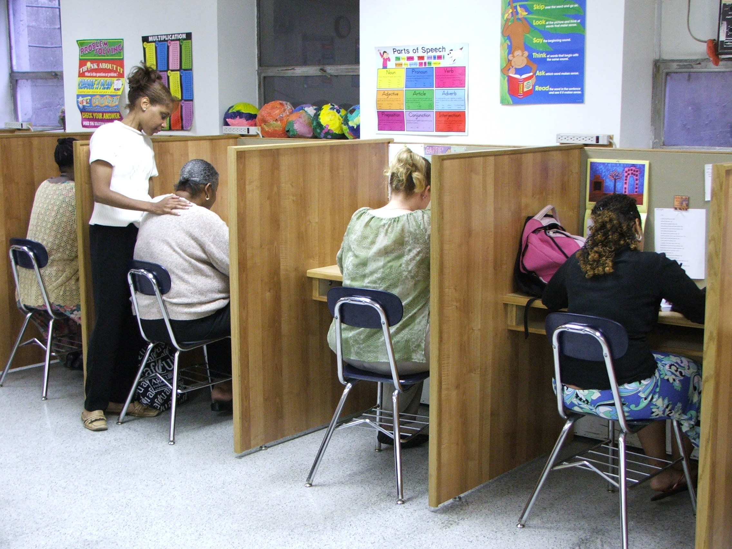

Slide 7
C. How should you interact with the student in the classroom? ¿Cómo debe interactuar con el estudiante en el aula?
1. Get on their eye level, kneel down or pull up a chair. Póngase al nivel de sus ojos, arrodíllese o siéntese en una silla.
2. Ask questions that allow them to open up. Hágale preguntas y espere que conteste.
3. Listen carefully Escuche con atención.

Slide 8
C. How should you interact with the student in the classroom? ¿Cómo debe interactuar con el estudiante en el aula?
4. Speak softly—allow limited noise in the classroom Hable en voz baja—permita sólo ruido limitado en el aula.
5. If conversation turns to very private issues, you may need to go outside the classroom. Si la conversación gira hacia asuntos muy privados, podría ser necesario salir del aula.

Slide 9
D. What am I attempting to accomplish in the counseling? ¿Qué es lo que estoy tratando de lograr con la consejería?
1. I want to point them to Jesus as their real Source of help. Quiero señalarles a Jesús como su verdadera fuente de ayuda.
2. Don’t push for them to give you the “right answers.” No quiero presionarlos para que den las “respuestas correctas”.
3. Help them move toward personal application of God’s truths. Quiero ayudarles a progresar hacia la aplicación personal de las verdades de Dios.

Slide 10
E. Documenting your counseling in the PSNC classes Documente su consejería en las clases de EPNC
1. Some of these conversations may be very brief, but if done carefully, you can have a great impact in a short time. Algunas de estas conversaciones podrían ser muy breves, pero si se hacen con cuidado, se puede tener un gran impacto en un corto tiempo.
2. Either make a note on the Daily Checklist for Teachers, or write a separate note to follow up on after class is done. Puede hacer una nota en la Lista de revisión diaria para los maestros, o escribir una nota aparte para seguir el contacto después de la clase.

Slide 11
E. Documenting your counseling in the PSNC classes Documente su consejería en las clases de EPNC
3. Even if the issue is not related to the major theme of what they are studying, make a note if a significant issue surfaces in your conversations. Aunque el asunto no tenga relación con el tema principal de lo que están estudiando, haga una nota si algún asunto significante sale a la superficie en sus conversaciones.
4. Put these notes in that student’s PSNC class file, and it can be used when you prepare your next contract for that student. Ponga estas notas en el archivo de la clase de EPNC de ese estudiante, y así lo puede usar cuando prepare su próximo contrato para ese estudiante.

Slide 12
E. Documenting your counseling in the PSNC classes Documente su consejería en las clases de EPNC
5. If the student has another staff assigned as his counselor, you may find it helpful to pass on to that counselor some of these issues that surface in the PSNC classes.
Si el estudiante tiene otra persona asignada como su consejero, usted podría encontrar serle de ayuda pasar a ese consejero algunos de estos asuntos que salgan a la superficie en las clases de EPNC.

Slide 13
E. Documenting your counseling in the PSNC classes Documente su consejería en las clases de EPNC
6. When going over the student’s papers that have come to you for grading, you may find other issues that need to be addressed.
Al revisar los papeles del estudiante que le lleguen para calificarlos, usted podría encontrar otros asuntos a los que se necesite dirigirse.

Slide 14
F. Elements of effective counseling Elementos de consejería eficaz
1. God dependent Depende de Dios
2. Breaks through delusion Rompe el engaño
Helps people see themselves accurately. Ayuda a que la persona se vea a sí misma acertadamente.
3. Identifies problems and hurts from the past that are still affecting them today. Identifica problemas y heridas del pasado que todavía la están afectando hoy.

Slide 15
F. Elements of effective counseling Elementos de consejería eficaz
4. Helps the person take responsibility for own responses—past, present & future. Ayuda a la persona a tomar responsabilidad de sus propias reacciones—pasadas, presentes y futuras.
5. Helps person discover God’s resolution to past hurts and problems. Ayuda a la persona a descubrir la resolución de Dios para las heridas y los problemas pasados.

Slide 16
F. Elements of effective counseling Elementos de consejería eficaz
6. Counselor does not make decisions for the person. El consejero no toma las decisiones por la persona.
7. Involves person in community of healing—the body of Christ. James 5:17
Involucra a la persona en la comunidad de sanidad—el cuerpo de Cristo.
Santiago 5:17

Slide 18
For more information: Para más información :
Global Teen Challenge
www.GlobalTC.org
www.iTeenChallenge.org

